Slide 1
Colegio del Tepeyac, Querétaro Clave: 6936
Historia de las matemáticas aplicadas en informática
Portafolio de evidencias
Equipo #4
Cuarto año
2018-2019

Slide 2
Integrantes
Laura Minerva Silva Ramos
Matemáticas y Física
Margarita de la Torre Von der Meden
Historia
José de Jesús Malagón Vargas
Informática

Slide 3
Implementación
Ciclo escolar: 2018-2019
Inicio del proyecto : Agosto de 2018
Termino: Noviembre de 2018

Slide 4
Introducción
El siguiente proyecto se llevara a cabo con la premisa de que el alumno comprenda y analice los orígenes de materias tan importantes como lo son las matemáticas y la informática, desde una perspectiva histórica; las cuales en la actualidad tienen gran peso en la carga curricular y en la vida diaria.
Como es bien sabido las matemáticas se utilizan en todos los ámbitos y aspectos de la vida ya que la podemos encontrar en la naturaleza, en nuestra vida diaria y en aplicaciones computacionales.
Por estos motivos es que se decide llevar a cabo este proyecto y pueda rendir frutos en el futuro cercano y sea de gran utilidad para los alumnos y profesores
Nuestro proyecto se enfoca a que el alumno comprenda como influyen las matemáticas en la informática, el desarrollo de algoritmos, creación de software, entre otros.

Slide 5
Descripción
Dentro del proyecto se pretende analizar los orígenes de la materia de matemáticas e informática, lo puntos que se pretende resaltar son los siguientes:
Analizar las raíces etimológicas
Contextualizar los personajes mas influyentes y estudiarlos
Estudiar el proceso cronológico (Evolución)
Influencia de una materia sobre otra.

Slide 6
Objetivo general
Con la ayuda de sus profesores los alumnos analizaran los orígenes, antecedentes y la forma que una materia se aplica en otra (Matemáticas, informática). Lo anterior por medio de fuentes confiables. Además de extender los conocimientos de las materias de matemáticas y computación.

Slide 7
Objetivo por asignatura
Historia: Que los alumnos conozcan el origen de la computación y lo apliquen, así como el desarrollo de las matemáticas desde la antigüedad hasta nuestros tiempos.
Matemáticas: El alumno encontrará una relación directa entre las matemáticas y el uso de los sistemas de numeración en la computación.
Computación: Que el alumno comprenda las necesidades del procesamiento de los datos a través del tiempo, y su evolución hasta la civilización moderna.

Slide 8
Pregunta generadora
¿Cuál es la importancia y alcance del proyecto?
¿Qué beneficios tiene trabajar de manera interdisciplinaria?
¿Cuál es la relación entre matemáticas y la computación?
¿Cómo iniciaron las matemáticas?
¿Cómo inicio la computación?

Slide 9
Documentación de actividades y evidencias de enseñanza aprendizaje

Slide 10
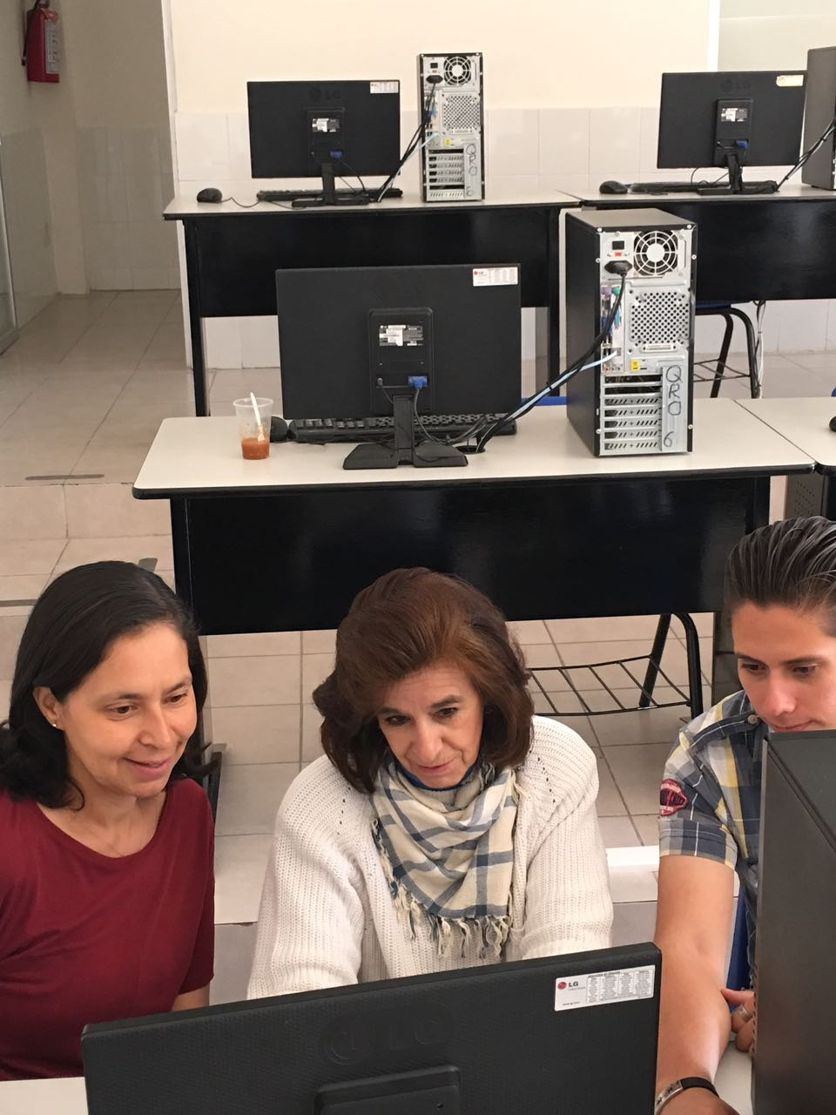
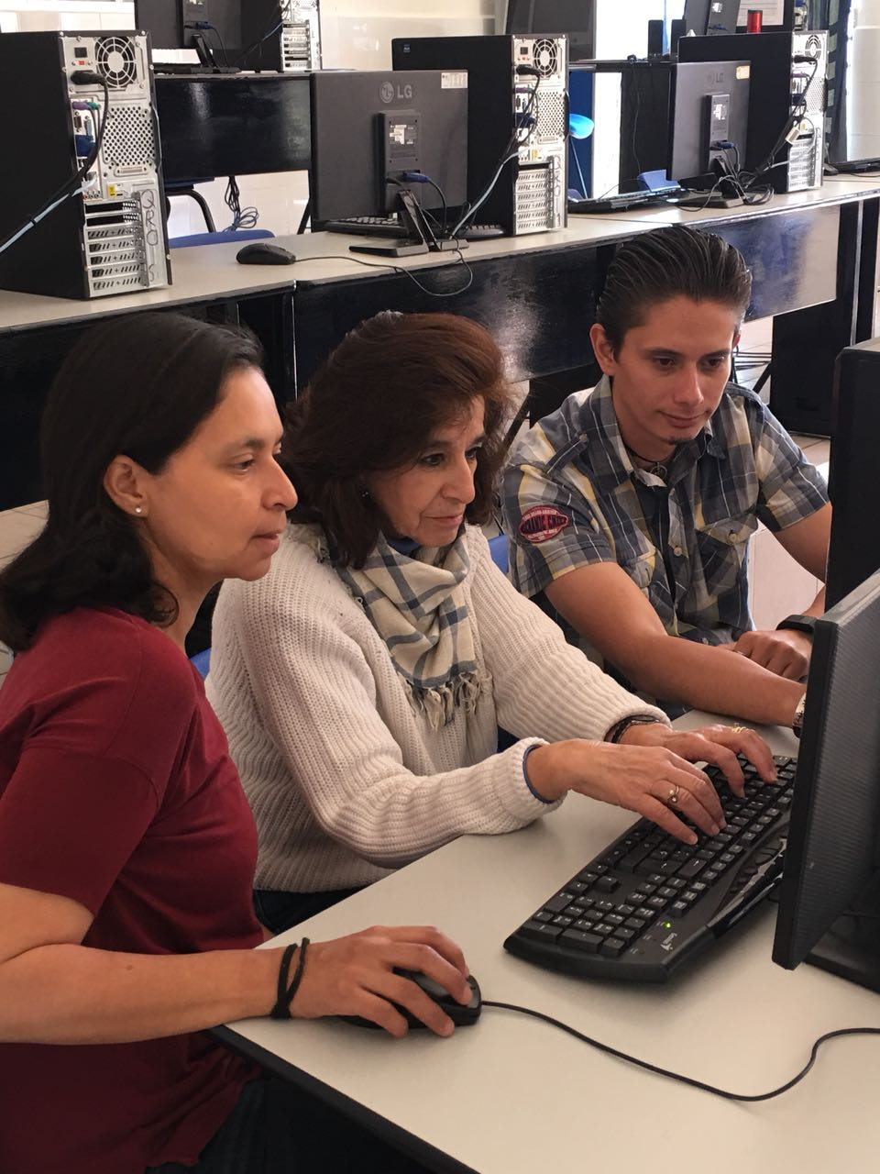
Evidencias fotográficas

Slide 11
Contenidos.
Los alumnos leerán distintos textos relacionados a los inicios de la computación y las matemáticas.
Proyección de películas como los piratas de silicón Valley, Jobs, la guerra de los navegadores
Dar ejemplos de las aplicaciones de las matemáticas en la creación y uso deprogramas, explicar el funcionamiento y evolución de la forma en que se almacena y procesa la información en una computadora.

Slide 12
Contenido
Buscar en enciclopedias, libros de historia de la antigüedad, págs. de internet, biografías, imágenes de números y operaciones de las civilizaciones antiguas como el Abaco, etc.
Investigación documental, en libros o páginas de internet.
Tipos de sistemas de numeración y sistemas de numeración usados en informática.
Indagar como la tecnología a cambiado la forma de vida y que cambios ha sufrido la tecnología (Investigación en forma digital). Investigar los distintos personajes que han intervenido en la computación

Slide 13
Contenido
Seleccionar datos, imágenes, clasificarlas por épocas y ver la opinión de los alumnos sobre los logros de antes y los de ahora.
La información se organizará de manera cronológica, para relacionar las tres asignaturas, el análisis de los datos obtenidos se revisarán independientemente por cada materia.
Investigar cuales son los distintos de tipos de pc que existen y cuáles fueron sus predecesores.
Realizar una línea del tiempo sobre estos avances.
Tabla comparativa de las primeras computadoras con las actuales

Slide 14
Contenido
Plantear como los pueblos de la antigüedad contaban o hacían calculo.
Como se hizo en la edad media en la moderna y en la actualidad lo hacemos con las computadoras que las matemáticas han hecho más fácil la labor del ser humano.
¿Qué es un sistema de numeración?, ¿Qué es una base?, ¿Cómo se relacionan las matemáticas con la computación?, ¿Cuál es el desarrollo histórico de los sistemas de numeración utilizados en la informática?
Desde mi punto de vista los proyectos innovadores tienen que partir de la iniciativa, del esfuerzo y de la colaboración de todos.

Slide 15
Contenido
En base a lo datos recabados en la investigación, cruzar información, conectarla para lograr la respuesta a las preguntas.
Los alumnos lograron realizar una reflexión sobre cómo el pasado influye en el presente y como todo se encuentra en constante cambio.
Las conclusiones se darán de manera colaborativa de acuerdo a los resultados del proyecto.

Slide 16
Contenidos y productos
Productos realizados por los alumnos:
Infografía de los sistemas numéricos
Presentaciones de los sistemas numéricos
Investigación de las generaciones de los sistemas operativos.

Slide 17
Formatos e instrumentos para la planeación
 | Historia | Física | Computación
Evaluación. | Fotografías e imágenes de lo investigado. Elaboración de biografías de los principales desarrolladores de la computación y de las matemáticas a través del tiempo. | La representación de algoritmos y cambios de base de un sistema a otro, ejemplos del uso del sistema binario y hexadecimal. | Línea del tiempo sobre evolución de las computadoras. Investigación sobre las primeras computadoras y sus características
Tipos y herramientas de evaluación. | Cuadros, mapas mentales, líneas del tiempo, Biografías. Todo mediante una rúbrica que mida cada parte del proyecto. | Evaluación de conceptos y desarrollo del proyecto por medio de una rúbrica específica para cada materia. | Métodos de investigación vistos previamente Indagación y análisis. Desarrollo de ideas.

Slide 18
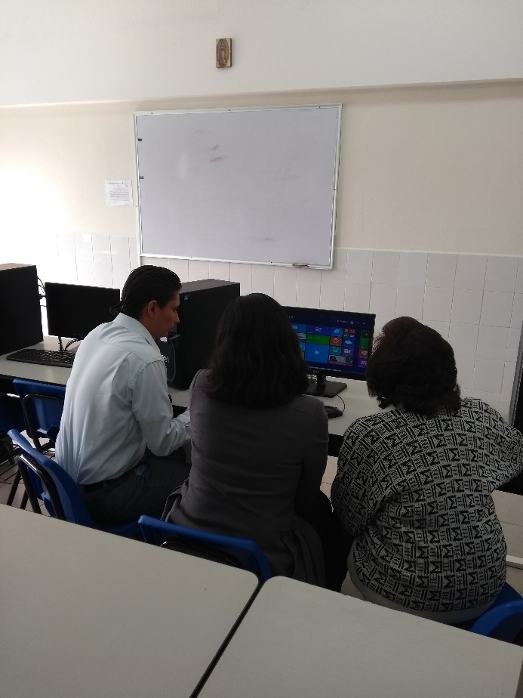
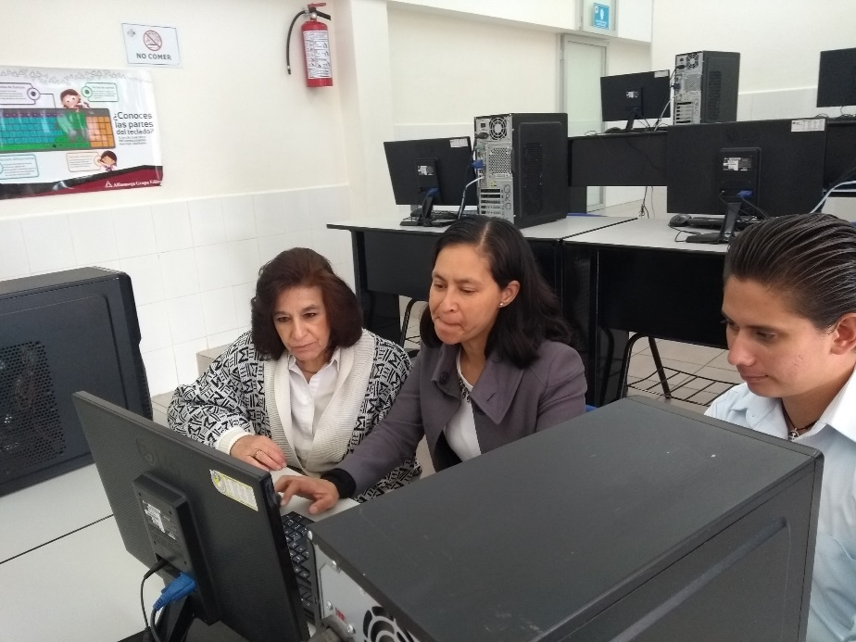
2ª Sesión

Slide 19
El alumno desarrollará habilidades para adquirir un pensamiento lógico matemático y algorítmico en el análisis y resolución de problemas
Long, Larry, Introducción a la Informática y al procesamiento de la Información, la. edición. N Jersey USA, Prentice Hall, 1994.
Historia.- Temas o Conceptos
Evolución de los sistemas numéricos en las distintas culturas y/o civilizaciones y cómo se ha llegado a los sistemas actuales
Fuentes: bbvaopwenmind.com Grandes momentos de la Historia de las matemáticas
platea.pritic.mec.es Las matemáticas
www.libros maravillosos.com Historia de las matemáticas en los últimos 10,000 años. Ian Stwart
https://www.gestiopolis.com Historia de la computación y la informática
bibliotecadigital.ilce.edu.mx

Slide 20
Por medio de la proyección de esta película se logra que los alumnos conozcan los orígenes de los lenguajes de programación, la función de las primeras computadoras y a sus creadores además de despertar la curiosidad por conocer los orígenes de otras computadoras y los usos específicos que se les daban a dichos equipos.
Comprenderán y conocerán al ver la película cómo cambio el concepto de matemáticas y computación

Slide 21
j. Una vez que finalizo la proyección de la película se realizo una reflexión con los alumnos y se les solicito realizar una descripción de la película e incluir en esta como es que los lenguajes de programación y los sistemas numéricos influyen en su vida. Como materiales se utilizo una pc y un proyector.
Como evidencia las reseñas que surgen de la proyección y el debate posterior

Slide 22
Los alumnos mostraron una buena actitud en la presentación y posterior elaboración de los trabajos con sus conclusiones. Motivados así para seguir buscando más información.
Se realizaron correcciones a las redacciones de los alumnos.
M. Se decidió reforzar la ortografía y redacción como resultado de la revisión de sus trabajos sobre la película y sus conclusiones

Slide 23
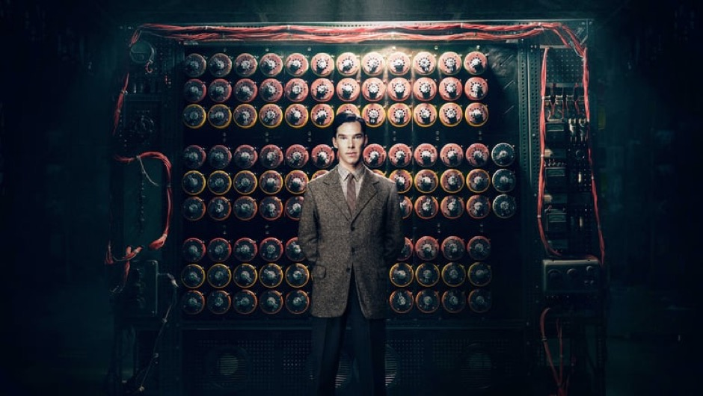

Slide 24
Infografía sistemas de numeración
Presentar una representación visual informativa de los sistemas de numeración.
401
6 septiembre 2018
Matemáticas 1400
Historia 1403
Informática 1412
Sistemas de numeración Maya, Babilonico, Egipcio, Romano,Decimal, Binario.
Historia y evolución de los sistemas de numeración
Aplicaciones de los sistemas de numeración en la informática
Tutorial: Como hacer infografías Video: https://youtu.be/sav3n8LwXN0
Video ¿Qué es, para qué y cómo hacer una infografía. https://youtu.be/lkxd0Lz6x2w
Representar de forma visual gráficos, imágenes, descripciones de cada sistema de numeración de una forma llamativa que responda las preguntas qué, cuándo, dónde, cómo y por qué, de manera que el alumno logre expresar y compartir el conocimiento adquirido en su investigación.

Slide 25
1. Investigar la historia, los antecedentes y aplicaciones de los sistemas de numeración Maya, Babilonico, Egipcio, Romano,Decimal, Binario
2. Seleccionar la información
Materiales y herramientas
Consultas en internet y libros.
3. Integrar toda la información en un documento de word
4. Ver los videos, revisar la aplicaciones para elaborar la infografía
5. Elaborar la infografía, incluir imágenes, gráficos, descripciones.
6. Guardar la infografía en formato PDF

Slide 26
7. Exponer las infografías en el grupo.
8. Revisar todos los trabajos y hacer una retroalimentación
Materiales y herramientas
Computadora, iPad y proyector.
Evidencia de aprendizaje
La presentación del proyecto y trabajo impreso.
Los alumnos entregaron sus trabajos, de las 12 infografías entregadas se seleccionaron las 3 mejores y se integraron a las evidencias de aprendizaje
1. Los resultados fueron buenos los alumnos aprendieron a elabora una infografía haciendo una representación visual que les permitió desarrollar su creatividad y motivar su aprendizaje
2 Se puede mejorar el uso de aplicaciones y herramientas computacionales para elaborar trabajos de mejor calidad .
La forma de trabajo fue adecuada se cumplió en tiempo y forma, las decisiones fueron adecuadas.

Slide 27
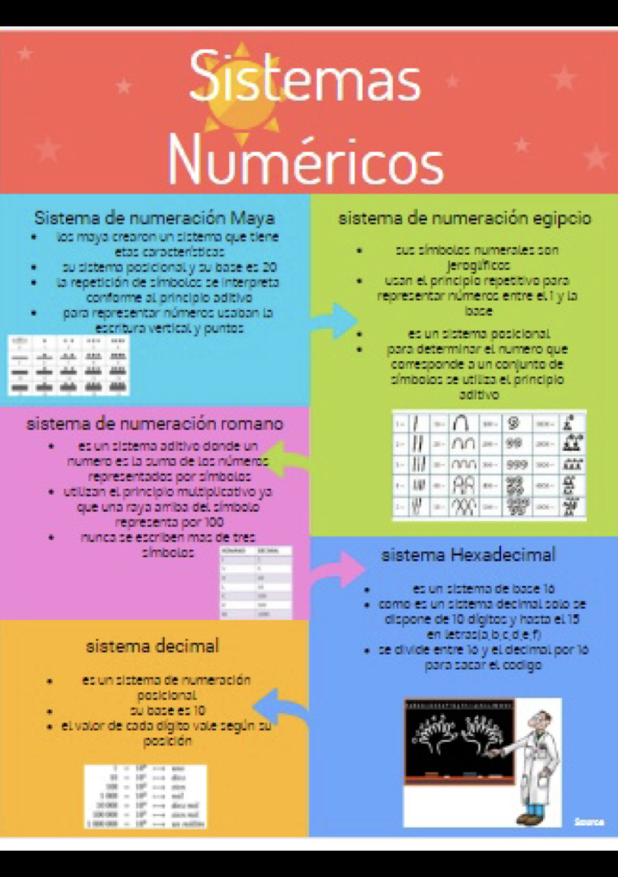
Infografías

Slide 28
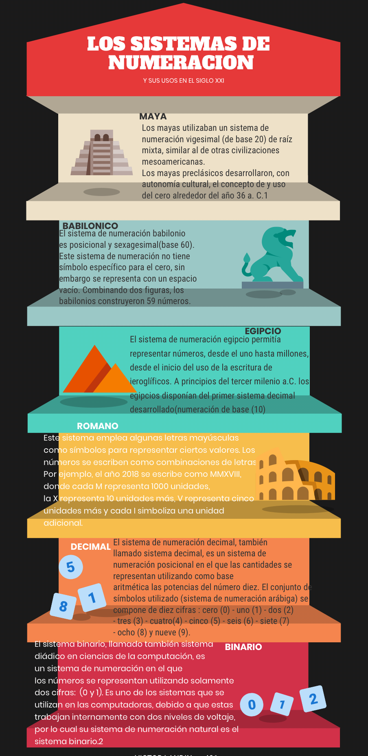
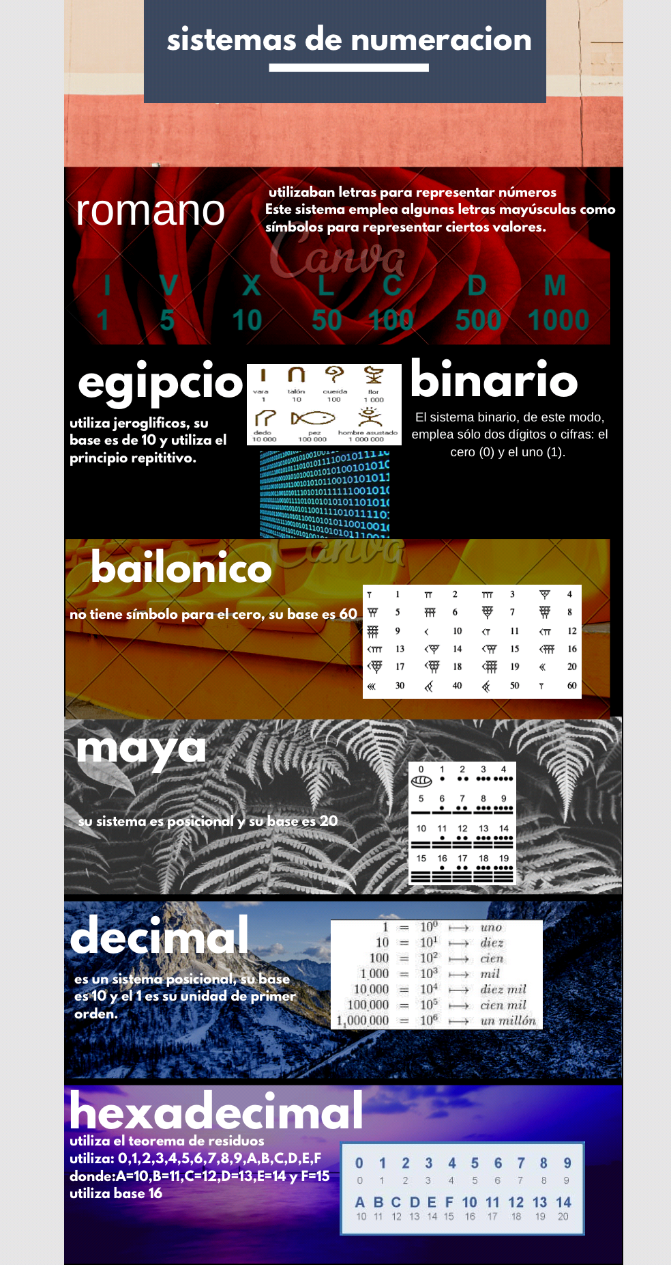

Slide 32
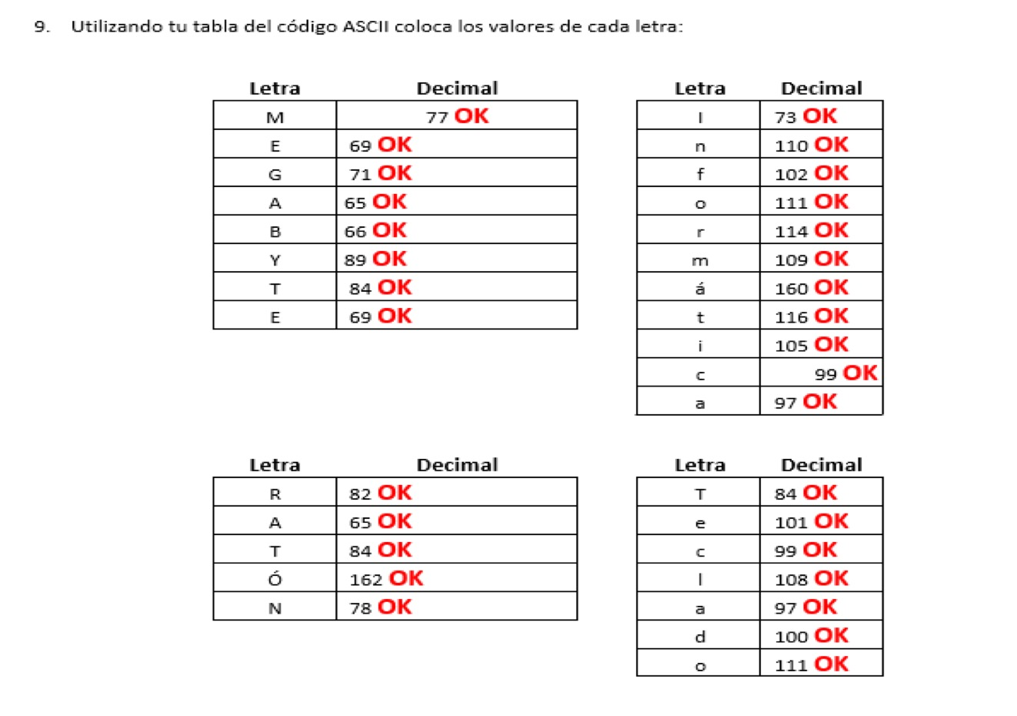

Slide 33
Historia

Slide 35
j) Para el cierre de la actividad se entregaron trabajos escritos y una presentación oral de algunos de ellos sobre la Tercera Etapa de la Revolución Industrial y el surgimiento de la computación como parte de su trabajo de investigación. Posteriormente de llevo a cabo la retroalimentación, con la evaluación y coevaluación

Slide 37
Informática
Investigación de cómo los sistemas de numeración influyen en la informáticas y sus usos en esta materia.
Que loe alumnos conozcan la función del sistema binario en la informática y como es que las pc´s lo interpretan
Cuarto de Bachillerato
17 y 18 de octubre
e) Informática
f) Ejercicios de conversión de código ascii a sistema binario y viceversa

Slide 38
g) Dicha actividad es necesaria para entender el funcionamiento interno de las computadoras y entender la importancia de los sistemas de numeración dentro de la informática
H) Par esta actividad se solicitara al alumno investigar que es el código ASCII y sus funciones, para posteriormente retomar ejercicios de conversión utilizando el código ASCII y formulando pequeñas palabras en sistema binario
i) SE llevara a cabo la entrega de física de los ejercicios resueltos y la investigación previa de las funciones de la tabla de código ASCII.

Slide 39
j) Para el cierre de la actividad se entregaron trabajos con problemas realizados en el cuaderno de los alumnos. Posteriormente de llevo a cabo la retroalimentación, con la evaluación y coevaluación
k. Por medio de lo aprendido en matemáticas realizaran las conversiones del código ASCII y complementaran la infografía realizada en matemáticas
l. Los resultados fueron buenos ya que complementaron y le dieron un sentido a lo trabajado en matemáticas logrando reforzarlo además de entender lo complejo de una computadora y como es que dicho dispositivo interpreta las instrucciones que se le brindan.

Slide 41
Matemáticas
a) Sistemas de numeración
b) Que el alumno comprenda como surgieron los sistemas de numeración en diferentes culturas de la antigüedad hasta llegar al sistema decimal adoptado universalmente. Que opere con sistemas de numeración de diferentes bases para que comprenda los algoritmos de las operaciones en el sistema decimal.
c) 4to. Grado
d) 5 al 11 Septiembre 2018
a) Matemáticas
b) Sistemas de numeración. Se señalarán las condiciones con las Que se establecieron los distintos sistemas de numeración, abordando los principios de posición y aditivo. Sistema decimal: Se revisará detalladamente enfatizando que es un sistema posicional y aditivo Sistemas de diferentes bases: Se consideran diferentes bases para expresar un número.
c) Libros de texto, páginas de internet y videos.

Slide 42
g) Se hablarán de las matemáticas desde sus comienzos hasta su indiscutible influencia en el desarrollo tecnológico de nuestros días. A partir de determinados problemas de la realidad y de otras disciplinas, discutirá la utilidad de los sistemas de numeración. Investigará y discutirá la evolución de las matemáticas en diferentes culturas.
h) Para llevar acabo esta actividad se explicará la importancia de los sistemas de numeración y el procedimiento matemático para hacer operaciones de cambio de base, se utilizará el método del residuo para cambiar de sistema decimal a sistema binario (base 2) y sistema hexadecimal (base 16) dos de los sistemas más utilizados para programa y codificar información en el lenguaje informático.
Para el desarrollo de la actividad se realizó un cuadro sinóptico con cantidades iguales representadas en diferentes sistemas de numeración. Se representó un número decimal de diferente manera, con punto decimal o como suma de potencias de diez. Se expresó un número de cualquier base en base de 2. Se efectuaron operaciones de: adición, sustracción, multiplicación y división en distintas bases. En esta etapa se trabajó de forma individual y por equipo.
Materiales se utilizó libros, cuaderno, calculadora científica y computadora.

Slide 43
Para el cierre de la actividad se resolvieron ejercicios de cambio de base, se hizo una autoevaluación, heteroevaluación y hubo una retroalimentación del proyecto.
Los materiales utilizados fueron cuaderno, libro, calculadora científica y computadora.
Se utilizaron herramientas tecnológicas y apps para cambios de base.
Los resultados de esta actividad servirán como base para aplicar los sistemas de numeración en la informática y desarrollar algoritmos.
Los resultados de la actividad fueron buenos, los alumnos lograron entender la importancia de los sistemas de numeración y realizaron operaciones con sistemas de numeración de diferentes bases para que comprender los algoritmos de las operaciones en el sistema decimal. Se puede mejorar la calidad y el diseño de los trabajos entregados.

Slide 44
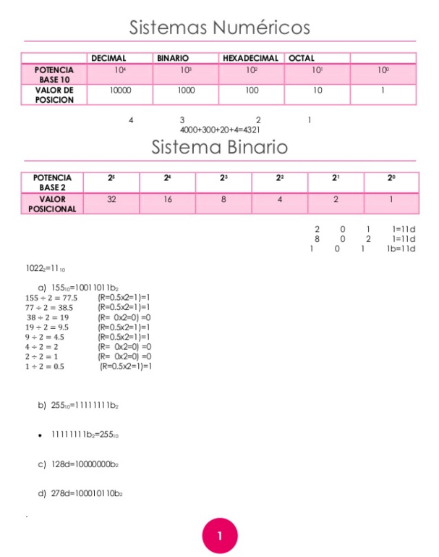
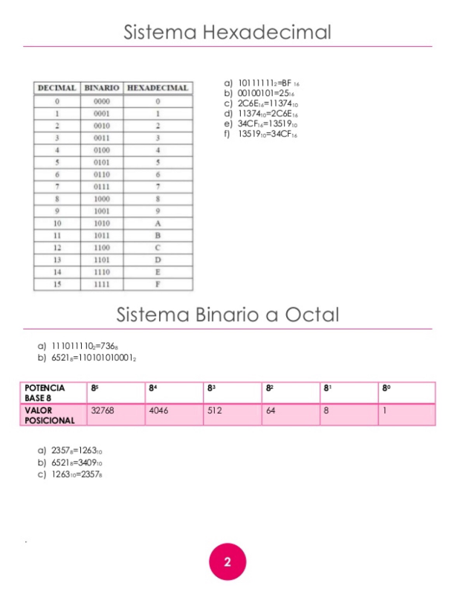
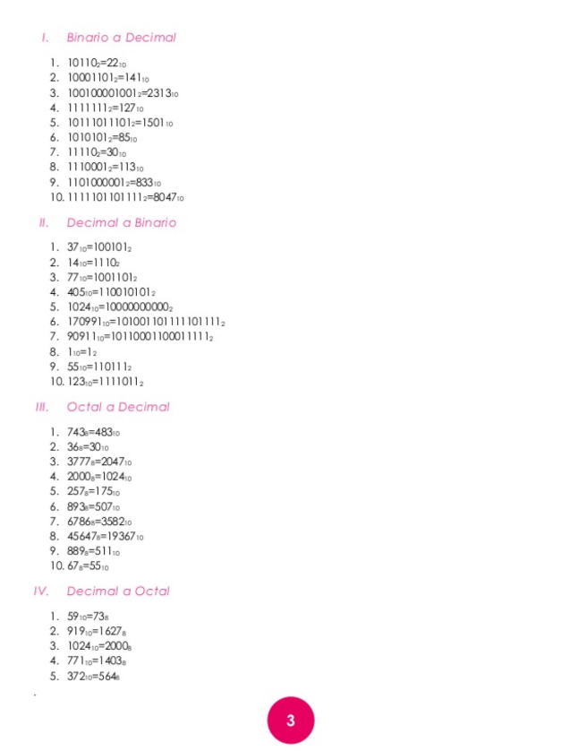
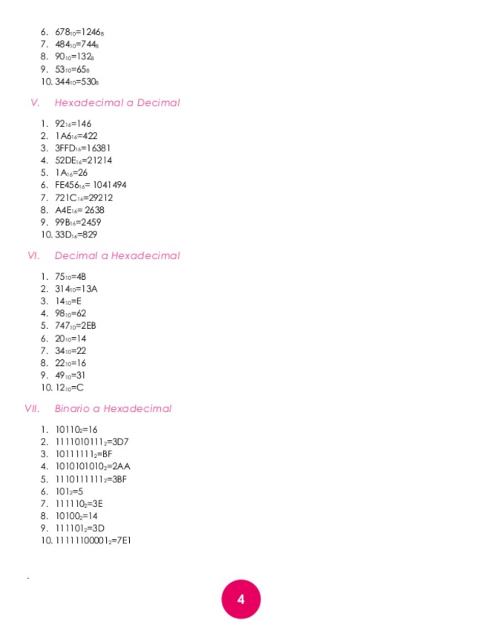
Los materiales utilizados fueron cuaderno, libro, calculadora científica y computadora.
Se utilizaron herramientas tecnológicas y apps para cambios de base.

Slide 45
12.1 a. Nombre de la actividad Historia de las Matemáticas aplicadas en la informática
Retroalimentación de las matemáticas en la comunicación y su aplicación
b. Esta actividad tiene por objetivo comprobar que los alumnos comprendieron y se dieron cuenta de la gran influencia que han tenidos las matemáticas en el desarrollo de sistemas de numeración y cómo estos han servido para el desarrollo y funcionamiento de las computadoras y el desarrollo de la informática y el desarrolla de sistemas de computación como una herramienta de uso cotidiano
c. Grado Alumnos de 4° de Bachillerato
d. La actividad se desarrolló el día 11 de enero

Slide 46
12.2 e. Asignaturas participantes, temas o conceptos de cada una
Las asignaturas que participamos fueron Historia, Matemáticas e Informática
En Historia se investigo acerca de los sistemas de numeración a lo largo del tiempo y en diferentes culturas y civilizaciones
En Matemáticas: El alumno encontró una relación directa entre las matemáticas y el uso de los sistemas de numeración en la computación.
En informática o Computación: Que el alumno comprendió las necesidades del procesamiento de los datos a través del tiempo, y su evolución hasta la civilización moderna
En esta actividad de cierre, los alumnos estuvieron viendo información que les permitiera darse cuenta de que en el día a día las matemáticas están ligadas al desarrollo de sistemas de computación que están incluidos en diferentes aparatos o tecnologías que se utilizan en la vida cotidiana
f) Fuentes de apoyo, cada una de las materias y los equipos que se formaron aportaron diversas fuentes, tanto bibliográficas, como de internet, se revisaron algunos videos sobre cómo está presente la computación en nuestro día a día y se expusieron conclusiones.
Bibliografía
https://www.unprofesor.com
https://www.timetoast.com timelines
https://www.satel-iberia.com tercera revolución industria
https://coresystems.io cuarta revolución industrial
https://blog.es.logicalis.com La cuarta revolución industrial tecnología y cambios en la sociedad
https://m.monografías.com Historia de la computación
https://www.uv.mx Historia de la computación
https://www.gestiopolis.com Historia de la computación y la informática
https://www.ecured.cu Historial de la computación
https://www.nextu.com blog La Historia de las Generaciones de las computadoras

Slide 47
Esta actividad de cierre sirvió para demostrar cuál es la importancia que tiene el uso de las matemáticas en la computación. Pero también para resolver la pregunta sobre la importancia que tiene el trabajar en equipo, y en forma interdisciplinaria pues el trabajo se enriquece al obtener una mayor y mejor información, así como distintos puntos de vista sobre un mismo tema y además permite que los maestros también aprendan y traten de estar al nivel unos de otros, sobre todo los que desconocen de estos temas o del manejo de ciertos sistemas en computación
Las necesidades del grupo van surgiendo al ir haciendo el trabajo, pero también van cambiando y no fueron las mismas al iniciar el proyecto, las inquietudes y necesidades que han ido surgiendo, resolviéndose y cambiando a lo largo de estos meses de trabajo. Lo cual llevara a que el objetivo central y los objetivos particulares se vayan cumpliendo

Slide 48
Los maestros en forma conjunta establecimos como se iba a desarrollar la actividad, de la presentación en Power Point de los trabajos realizados por los alumnos a lo largo de estos meses, parta obtener conclusiones
Se presentaron gráficas, infografías, imágenes, que permitan mostrar los resultados y aprendizajes que se obtuvieron en este proyecto interdisciplinario, se utilizaron Ipad, laptop, proyector

Slide 49
Y en equipos los alumnos estuvieron viendo algunos videos que ellos mismos comentaban con los demás equipos, intercambiando información y compartiendo experiencias entre ellos. Para lo cual se utilizaron Ipad, proyector, laptop
Algunos videos son https://youtu.be/htYYK1706RU https://youtu.be/MZKpgKJaMj0 https://youtu.be/S1CWvAjElP8

Slide 50
En una sesión interdisciplinaria se hizo la actividad, exponiendo tanto los alumnos, con sus equipos, como los maestros cual había sido nuestra experiencia al realizar este proyecto y que es lo que cada uno había obtenido durante este periodo, se trabajo con presentaciones de laminas de infografías, y exposiciones Para lo cual se utilizaron Ipad, proyector, laptop, material gráfico

Slide 51
Se hará una recopilación de actividades a fin de integrar una memoria de los resultados, en esta sesión se hará una retroalimentación de todo lo que se trabajo y una exposición sobre las reflexiones que esta experiencia dejo, así como los resultados obtenidos

Slide 52
1.-A lo largo del proceso fuimos superando dificultades, como eran los horarios y ponernos de acuerdo para poder lograr el trabajo colaborativo ya que los alumnos fueran realizando sus proyectos de investigación. Poco a poc fuimos superando las dificultades y dándonos cuenta que el tema tenía una gran riqueza, para aprovechar y motivar a los alumnos a ver lo práctico que pueden ser los sistemas numéricos tanto en su aplicación científica como en lo que era nuestro objetivo en la computación todo lo que se tiene con sistemas computarizados en la vida diaria
2.- Los aspectos a mejorar serían lo relativo a la redacción y ortografía por parte de los alumnos, a lo cual nos abocaremos en lo sucesivo para superarlo, así como el uso de un lenguaje más amplió que les permita hacer mejores trabajos. En cuanto a las técnicas de investigación también hay que ir mejorando en cuanto a que se utilicen más fuentes científicas

Slide 53
Las decisiones tomadas son el reforzar los campos de redacción y ortografía y de técnicas dce investigación que permitan la elaboración de mejores proyectos

Slide 54
A.- Integrar diferentes tipos de herramientas utilizadas por los profesores y evidencias de aprendizaje, para apoyar los puntos señalados en la estructura de cada actividad
1.- Manuscritas.- Bitácoras de trabajo, borradores de los mismos, textos investigados, dibujos
2.- Digitales, videos fotografías, audios
3.- Impresas. Investigaciones trabajos, fotocopias,
4.- Físicas Fotografías y videos

Slide 55
m.- Autoevaluación, coevaluación del proyecto, por parte de alumnos, maestros y autoridades/ entrevistas videograbadas o escritas
La autoevaluación.- Cada uno de los maestros consideramos que el proyecto logró sus objetivos y que superamos con esfuerzoa, algunos más que otros las dificultades a las que nos enfrentamos para su realización. Por lo que consideramos haber hecho un buen trabajo
Loas alumnos también en su autoevaluación consideraron que su trabajo había sido productivo y les dejaba como resultado la satisfacción de encontrar el sentido a la aplicación de las matemáticas en su vida
El intercambio con maestros ajenos al proyecto también arroja un balance positivo al observar y evaluar el trabajo colaborativo
- Los resultados fueron en positivos en todos sentidos, pues resulto muy enriquecedor el entrar a temas que son ajenos a algunos de los miembros del equipo

Slide 56
- Los integrantes de cada equipo tuvieron que ir superando dificultades en cuanto a realmente integrar un equipo y no nada más la suma de pequeñas partes del proyecto, sino que al irse involucrando fueron realmente integrando equipos. Fue muy positivo y desarrollaron buenos trabajos
- El desempeño por parte de los maestros , fue en un principio difícil por el tema ya que involucra una materia que no tiene que ver con el tema como es el caso de Historia, pero el llevar a cabo la investigación fue involucrándose a la misma encontrando también aspectos relevante para la aplicación en su materia. El trabajo interdisciplinario es sumamente enriquecedor pues cada uno de los maestro aporta sus conocimientos y experiencias que crean nuevos vínculos y conocimientos
- El proceso y los resultados fueron altamente provechos y enriquecedores para todos los miembros del mismo, tanto profesores como alumnos y el hecho de trabajar varias disciplinas juntas siempre deja buenas aportaciones y enseñanzas

Slide 57
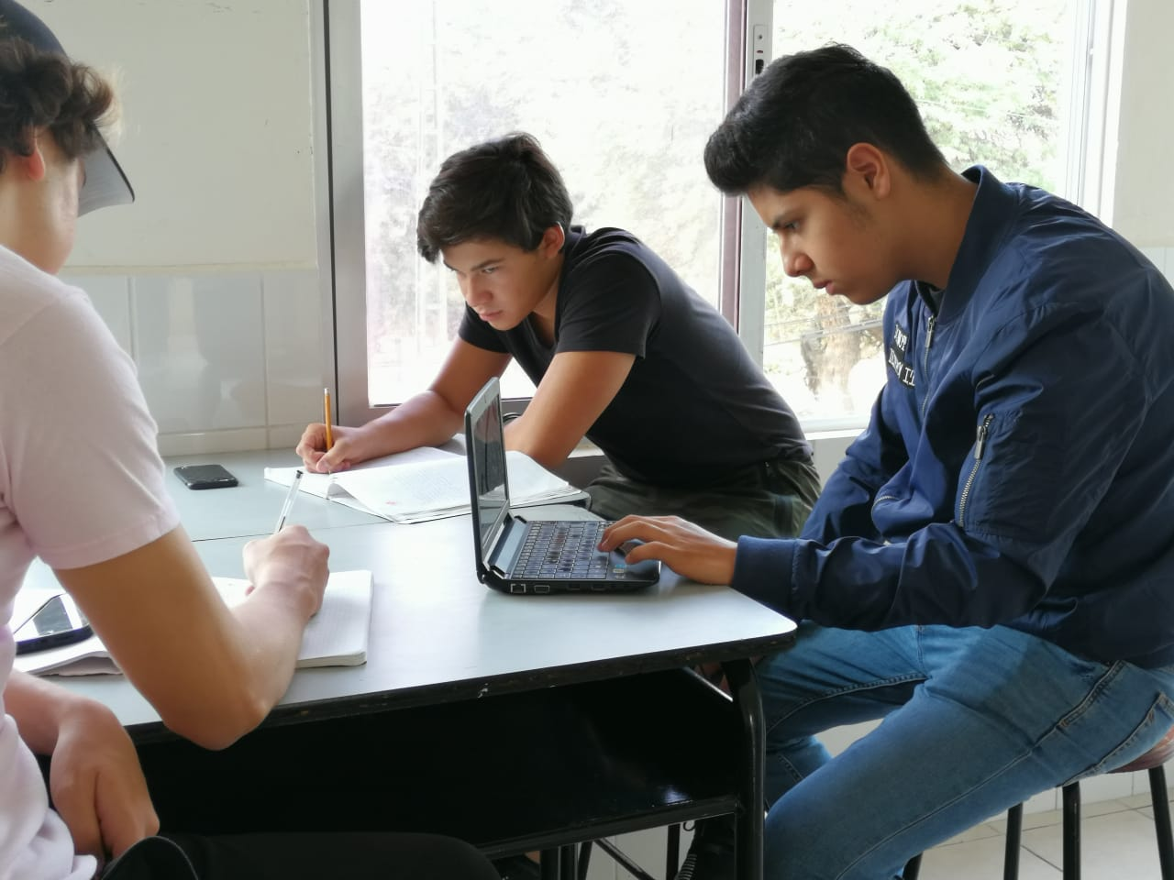
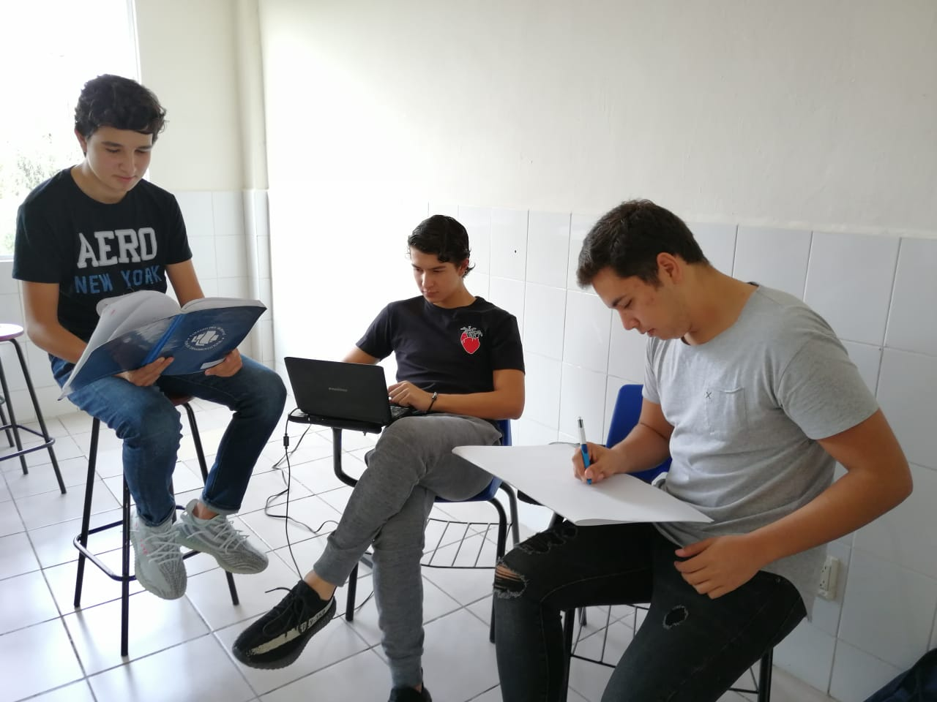
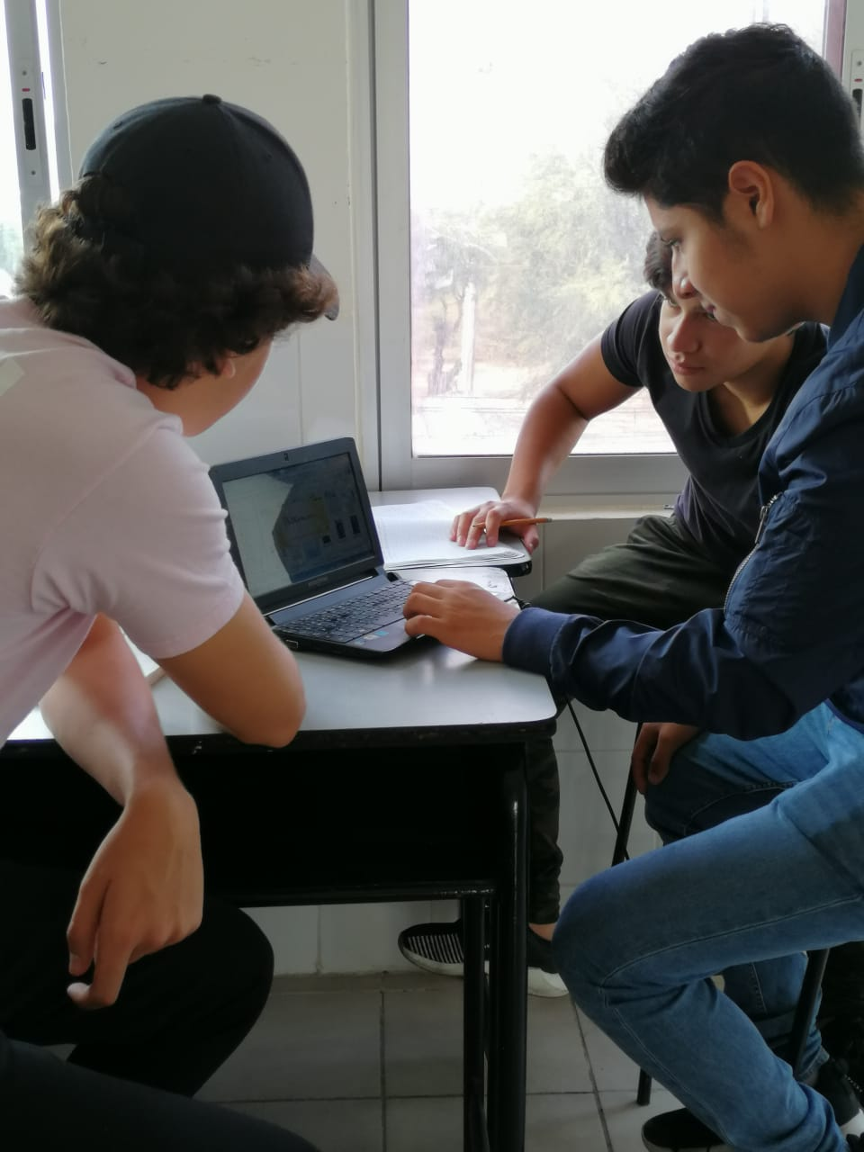
Evidencias Apartado 13

Slide 58
Apartado 14.
No se realizaron cambios en el proyecto original

